Slide 1
PROYECTO HAMPI YACHAY
Integrantes:
Luera Vieri
Mendoza Manuel
Rojas Rosario
Taborga Mávila

Slide 2
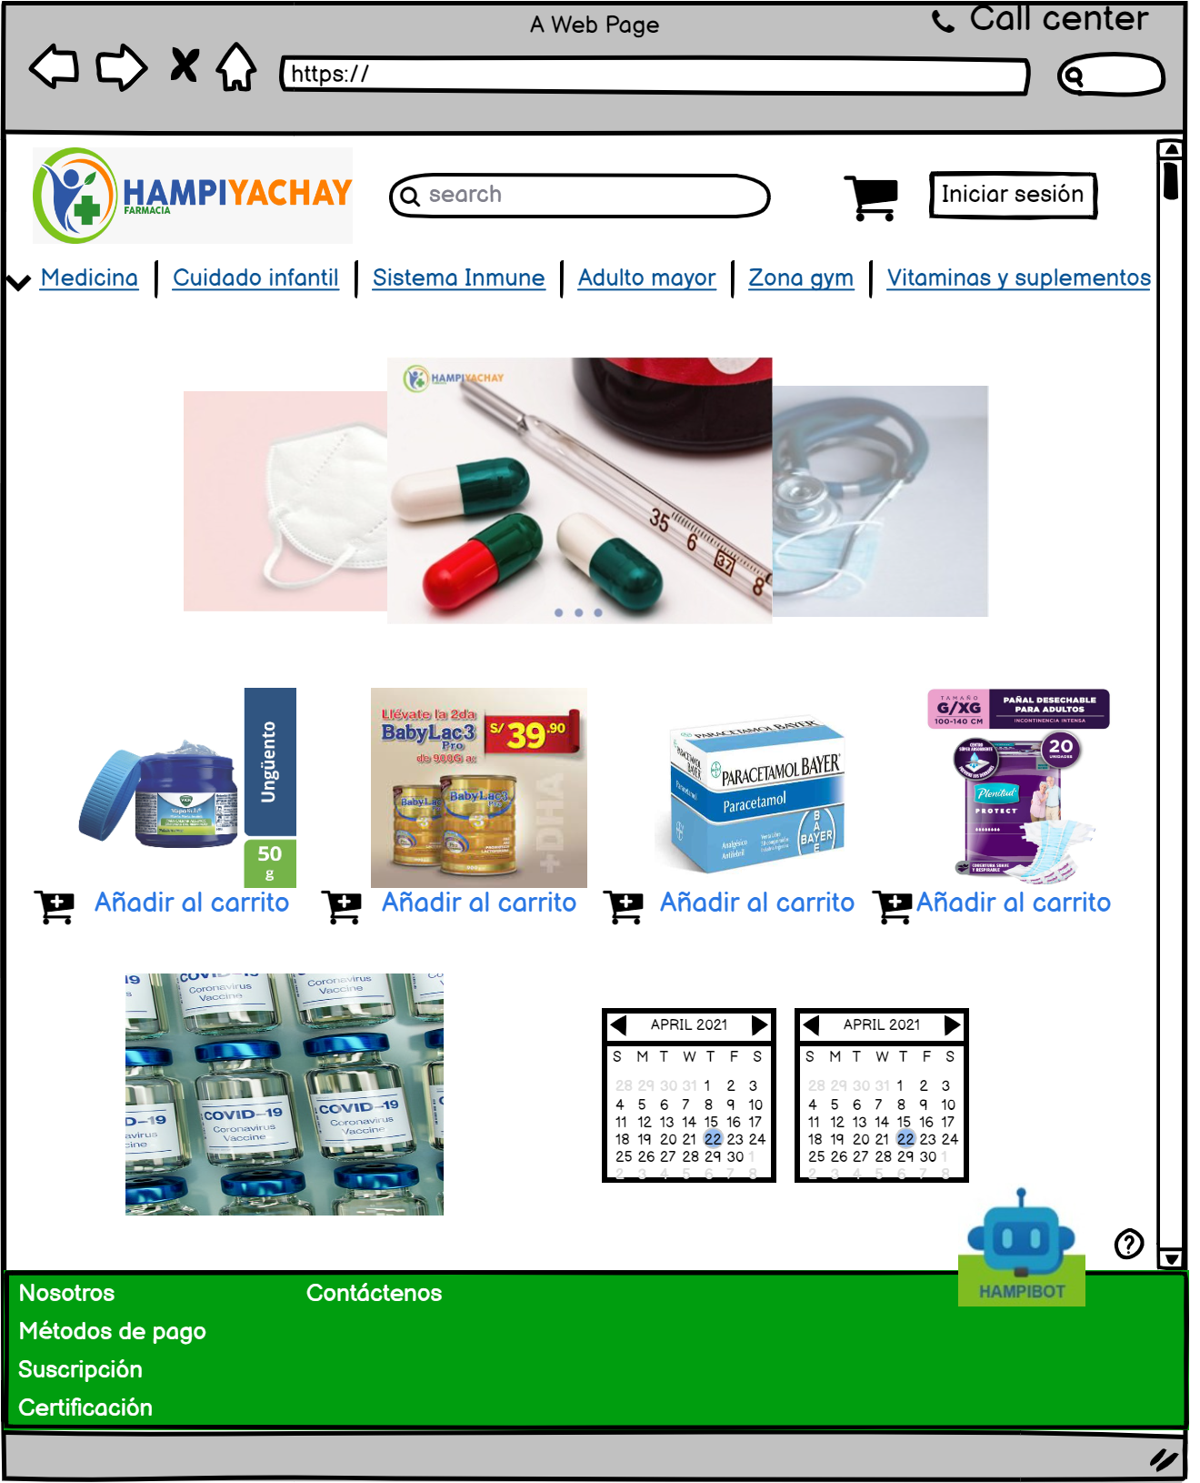
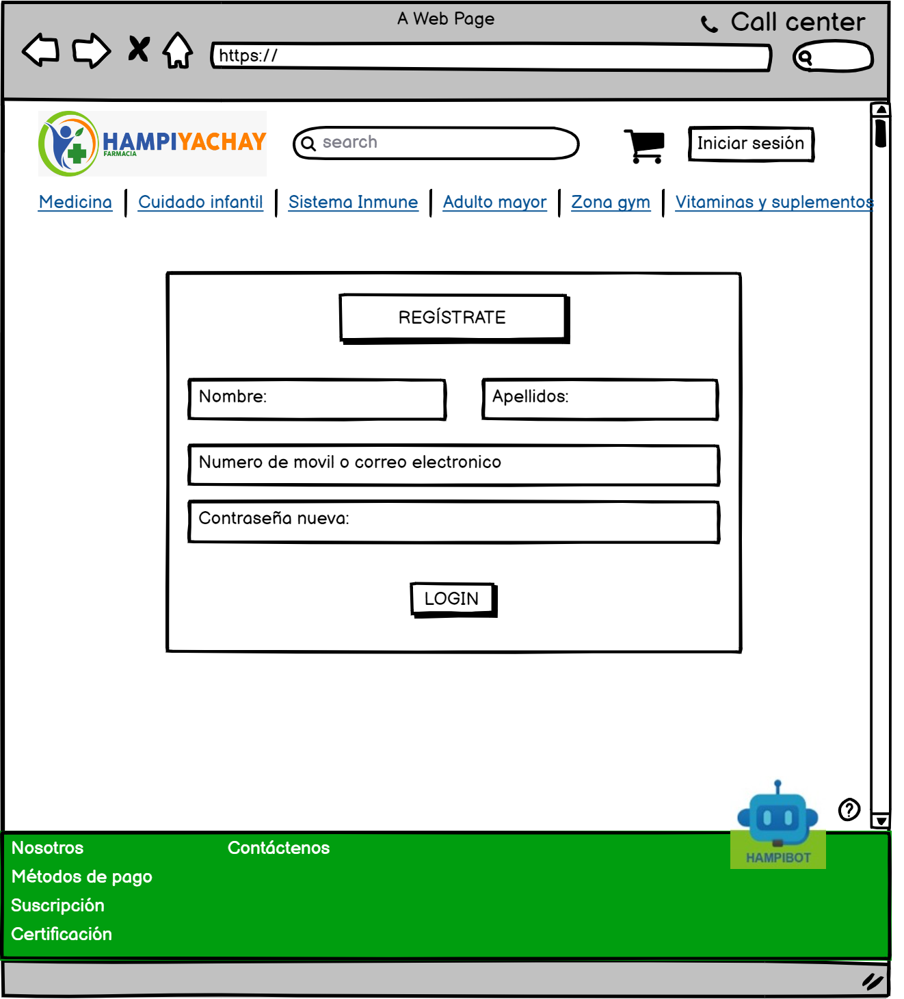

Slide 3
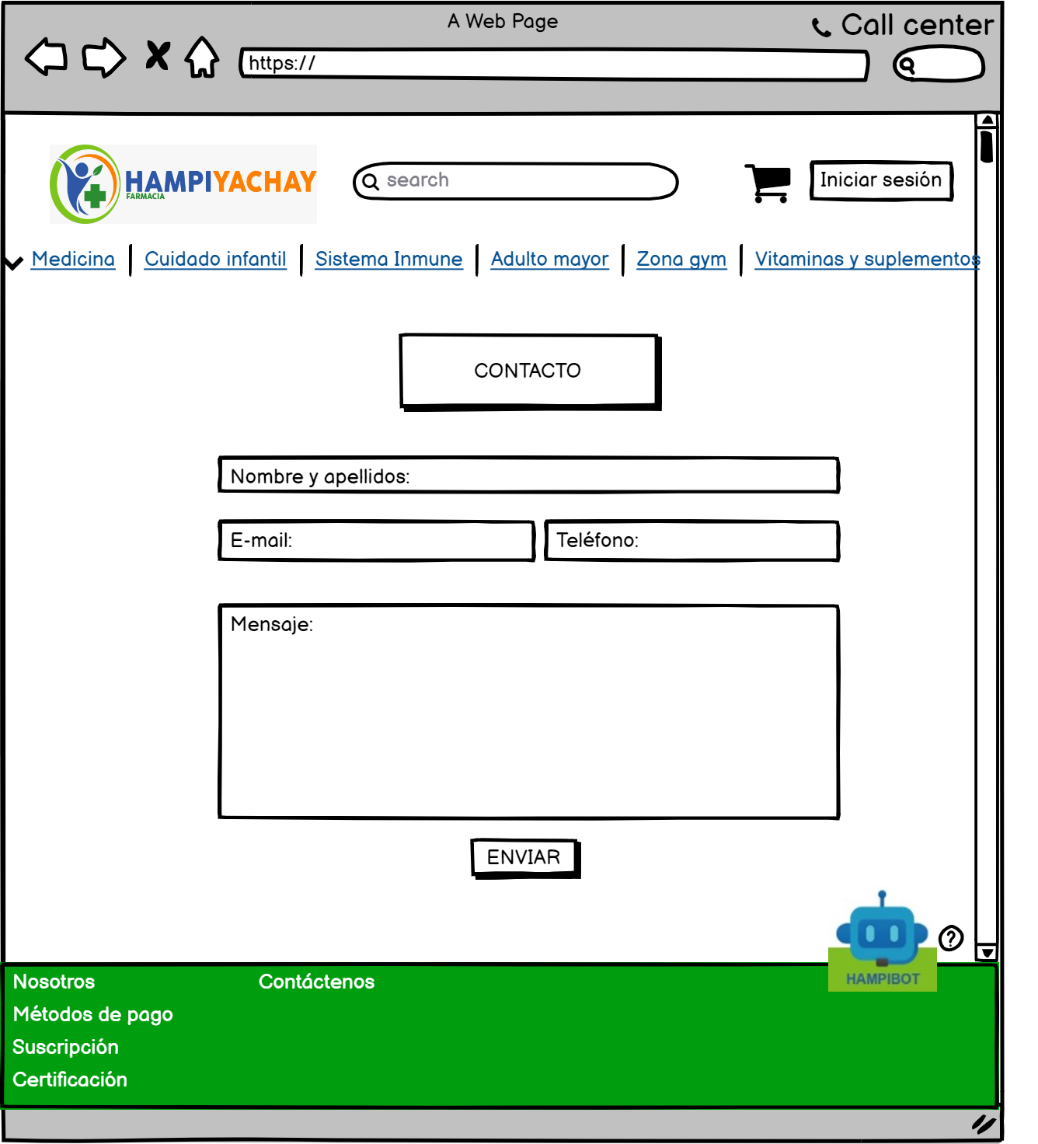

Slide 5
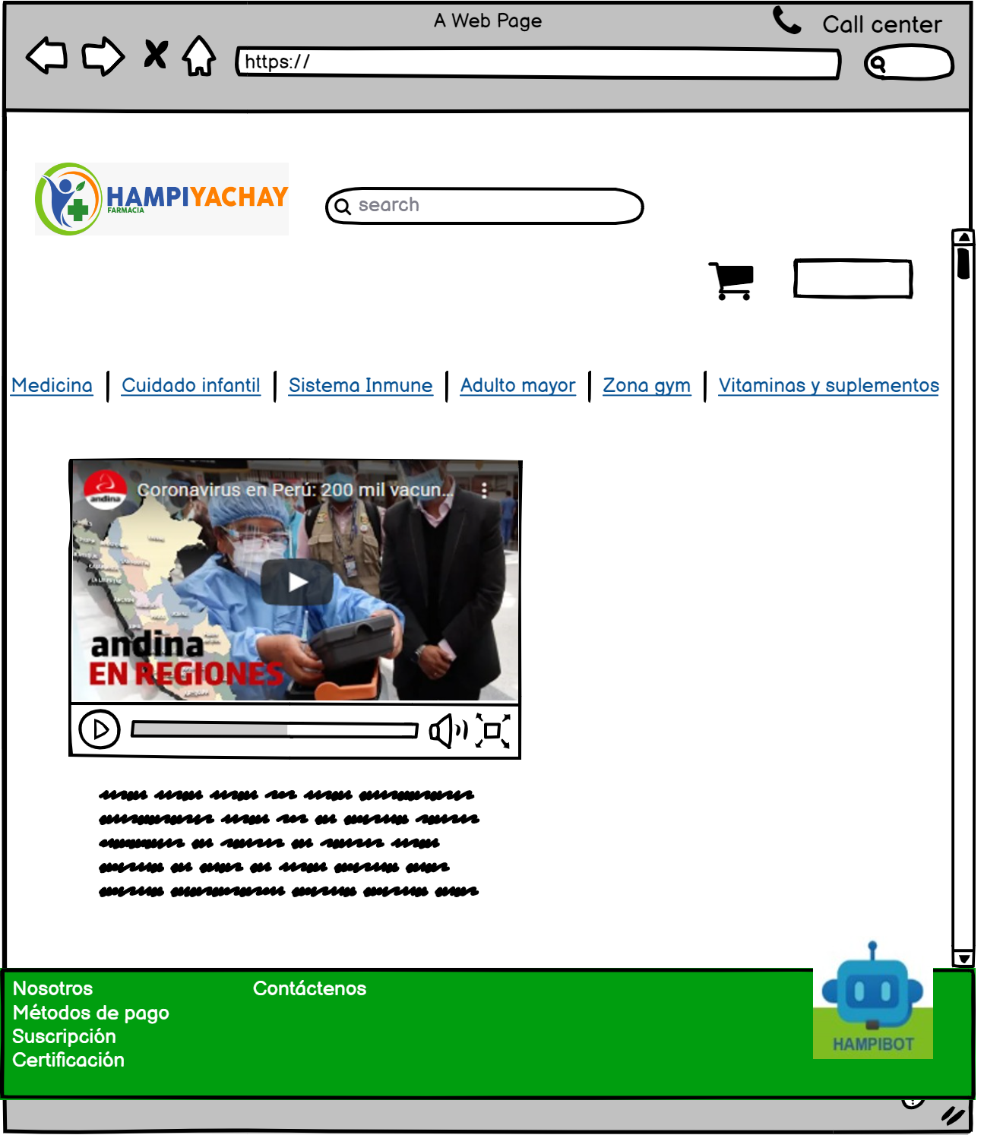

Slide 6
